Slide 1
Анализ выполнения заданий ВПР, направленных на оценку сформированности ФГ у обучающихся начальной школы
М.А. Пустобаева,
учитель начальных классов
ГБОУ СОШ № 10 «ОЦ ЛИК» г.о. Отрадный
2025

Slide 2
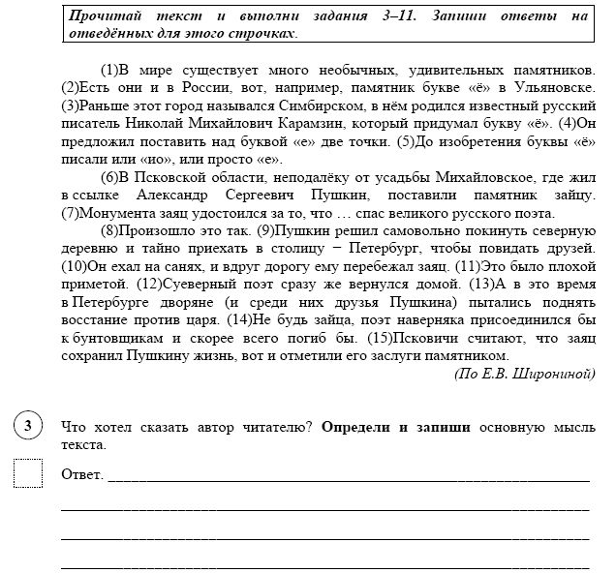
Русский язык.

Slide 3
№ задания | Проверяемые требования (умения) | Проверяемые элементы содержания и требования к уровню подготовки обучающихся | Проверяемые требования к предметным результатам освоения основной образовательной программы начального общего образования | Проверяемые требования к метапредметным результатам освоения основной образовательной программы начального общего образования
3 | Умение определять тему и основную мысль текста. | 7.1 Отражение темы текста или основной мысли в заголовке. 7.5 Изучающее чтение. Поиск информации, заданной в тексте в явном виде. Формулирование простых выводов на основе информации, содержащейся в тексте. Интерпретация и обобщение содержащейся в тексте информации. 7.6 Ознакомительное чтение в соответствии с поставленной задачей. | 7.4 Определять тему и основную мысль текста, самостоятельно озаглавливать текст с опорой на тему или основную мысль 7.10 Осуществлять в процессе изучающего чтения поиск информации 7.11 Формулировать устно и письменно простые выводы на основе прочитанной (услышанной) информации. 7.12 Интерпретировать и обобщать содержащуюся в тексте информацию 7.13 Осуществлять ознакомительное чтение в соответствии с поставленной задачей | 1.1.1 Сравнивать различные языковые единицы (звуки, слова, предложения, тексты), устанавливать основания для сравнения языковых единиц (частеречная принадлежность, грамматический признак, лексическое значение и др.), устанавливать аналогии языковых единиц. 1.1.4 Устанавливать причинно-следственные связи в ситуациях, поддающихся непосредственному наблюдению или знакомых по опыту, делать выводы. 1.2.2 Сравнивать несколько вариантов решения задачи, выбирать наиболее подходящий (на основе предложенных критериев). 1.2.4 Формулировать выводы и подкреплять их доказательствами на основе результатов проведенного наблюдения (опыта, измерения, классификации, сравнения, исследования). 1.3.2 Согласно заданному алгоритму находить в предложенном источнике информацию, представленную в явном виде. 1.3.4 Анализировать и создавать текстовую, видео-, графическую, звуковую информацию в соответствии с учебной задачей 2.1.1 Воспринимать и формулировать суждения, выбирать адекватные языковые средства для выражения эмоций в соответствии с целями и условиями общения в знакомой среде, корректно и аргументировано высказывать свое мнение.

Slide 4
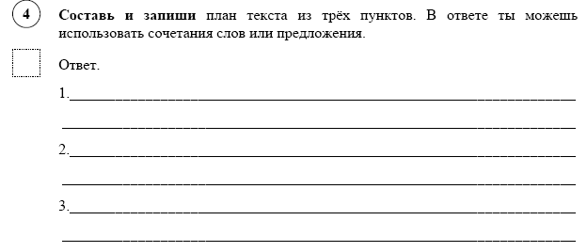

Slide 5
№ задания | Проверяемые требования (умения) | Проверяемые элементы содержания | Проверяемые требования к предметным результатам | Проверяемые требования к метапредметным результатам
4 | Умение делить тексты на смысловые части; составлять план прочитанного текста (адекватно воспроизводить прочитанный текст с заданной степенью свернутости) в письменной форме, соблюдая нормы построения предложения и словоупотребления | 7.1 Отражение темы текста или основной мысли в заголовке. 7.5 Изучающее чтение. Поиск информации, заданной в тексте в явном виде. Формулирование простых выводов на основе информации, содержащейся в тексте. Интерпретация и обобщение содержащейся в тексте информации. 7.6 Ознакомительное чтение в соответствии с поставленной задачей. | 7.1 Осознавать ситуацию общения (с какой целью, с кем, где происходит общение), выбирать адекватные языковые средства в ситуации общения. 7.6 Составлять план к заданным текстам. 7.10 Осуществлять в процессе изучающего чтения поиск информации 7.11 Формулировать устно и письменно простые выводы на основе прочитанной (услышанной) информации. 7.12 Интерпретировать и обобщать содержащуюся в тексте информацию 7.13 Осуществлять ознакомительное чтение в соответствии с поставленной задачей. | 1.1.1 Сравнивать различные языковые единицы (звуки, слова, предложения, тексты), устанавливать основания для сравнения языковых единиц (частеречная принадлежность, грамматический признак, лексическое значение и др.), устанавливать аналогии языковых единиц. 1.1.4 Устанавливать причинно-следственные связи в ситуациях, поддающихся непосредственному наблюдению или знакомых по опыту, делать выводы. 1.2.2 Сравнивать несколько вариантов решения задачи, выбирать наиболее подходящий (на основе предложенных критериев). 1.2.4 Формулировать выводы и подкреплять их доказательствами на основе результатов проведенного наблюдения (опыта, измерения, классификации, сравнения, исследования). 1.3.2 Согласно заданному алгоритму находить в предложенном источнике информацию, представленную в явном виде. 1.3.4 Анализировать и создавать текстовую, видео-, графическую, звуковую информацию в соответствии с учебной задачей 1.3.5 Понимать лингвистическую информацию, зафиксированную в виде таблиц, схем; самостоятельно создавать схемы, таблицы для представления информации. 2.1.1 Воспринимать и формулировать суждения, выбирать адекватные языковые средства для выражения эмоций в соответствии с целями и условиями общения в знакомой среде, корректно и аргументировано высказывать свое мнение.

Slide 6
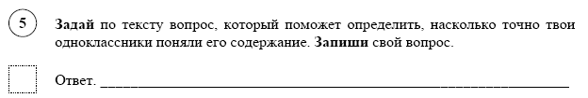
№ задания | Проверяемые требования (умения) | Проверяемые элементы содержания | Проверяемые требования к предметным результатам | Проверяемые требования к метапредметным результатам
5 | Умение задавать вопросы по содержанию текста; умение строить речевое высказывание заданной структуры (вопросительное предложение) в письменной форме по содержанию прочитанного текста | 7.2 Корректирование текстов (заданных и собственных) с учетом точности, правильности, богатства и выразительности письменной речи 7.5 Изучающее чтение. Поиск информации, заданной в тексте в явном виде. Формулирование простых выводов на основе информации, содержащейся в тексте. Интерпретация и обобщение содержащейся в тексте информации. 7.6 Ознакомительное чтение в соответствии с поставленной задачей. | 7.10 Осуществлять в процессе изучающего чтения поиск информации 7.11 Формулировать устно и письменно простые выводы на основе прочитанной (услышанной) информации. 7.12 Интерпретировать и обобщать содержащуюся в тексте информацию 7.13 Осуществлять ознакомительное чтение в соответствии с поставленной задачей. | 1.1.4 Устанавливать причинно-следственные связи в ситуациях, поддающихся непосредственному наблюдению или знакомых по опыту, делать выводы. 1.2.4 Формулировать выводы и подкреплять их доказательствами на основе результатов проведенного наблюдения (опыта, измерения, классификации, сравнения, исследования). 1.3.2 Согласно заданному алгоритму находить в предложенном источнике информацию, представленную в явном виде. 1.3.4 Анализировать и создавать текстовую, видео-, графическую, звуковую информацию в соответствии с учебной задачей 2.1.1 Воспринимать и формулировать суждения, выбирать адекватные языковые средства для выражения эмоций в соответствии с целями и условиями общения в знакомой среде, корректно и аргументировано высказывать свое мнение.

Slide 7
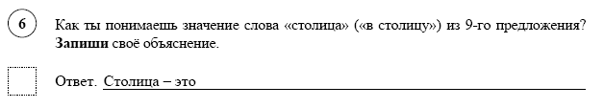
№ задания | Проверяемые требования (умения) | Проверяемые элементы содержания и требования к уровню подготовки обучающихся | Проверяемые требования к предметным результатам освоения основной образовательной программы начального общего образования | Проверяемые требования к метапредметным результатам освоения основной образовательной программы начального общего образования
6 | Умение распознавать значение слова по контексту; адекватно формулировать значение слова в письменной форме, соблюдая нормы построения предложения и словоупотребления | 2 Лексика | 2.3 Выявлять в речи слова, значение которых требует уточнения; определять значение слова по контексту 2.5Объяснять своими словами значение изученных понятий, использовать изученные понятия в процессе решения учебных задач 7.12 Интерпретировать и обобщать содержащуюся в тексте информацию | 1.2.3Проводить по предложенному плану опыт, несложное исследование по установлению особенностей объекта изучения и связей между объектами (часть – целое; причина – следствие) 1.2.4 Формулировать выводы и подкреплять их доказательствами на основе результатов проведенного наблюдения (опыта, измерения, классификации, сравнения, исследования). 1.2.5. Прогнозировать возможное развитие процессов, событий и их последствия в аналогичных или сходных ситуациях 1.3.4 Анализировать и создавать текстовую, видео-, графическую, звуковую информацию в соответствии с учебной задачей 2.1.2 Строить речевое высказывание в соответствии с поставленной задачей, создавать письменные тексты (описание, рассуждение, повествование)

Slide 8
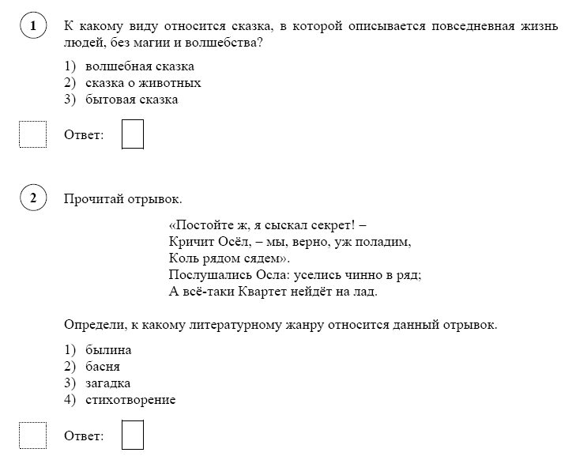
Литературное чтение.

Slide 9
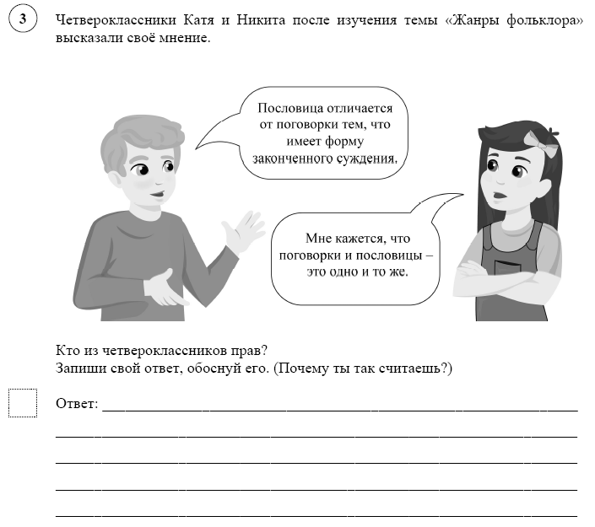

Slide 10
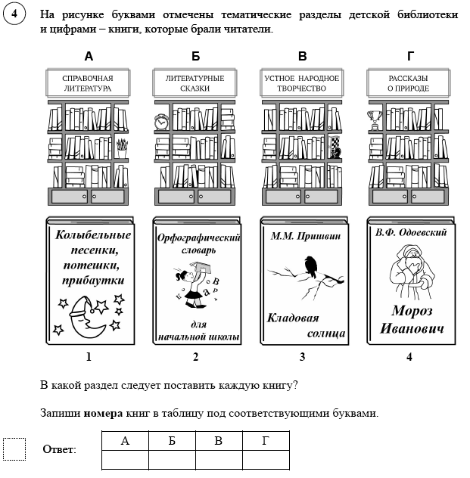

Slide 11
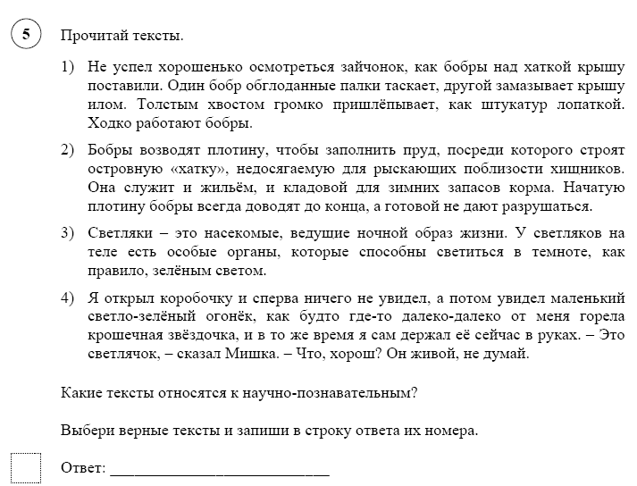

Slide 12
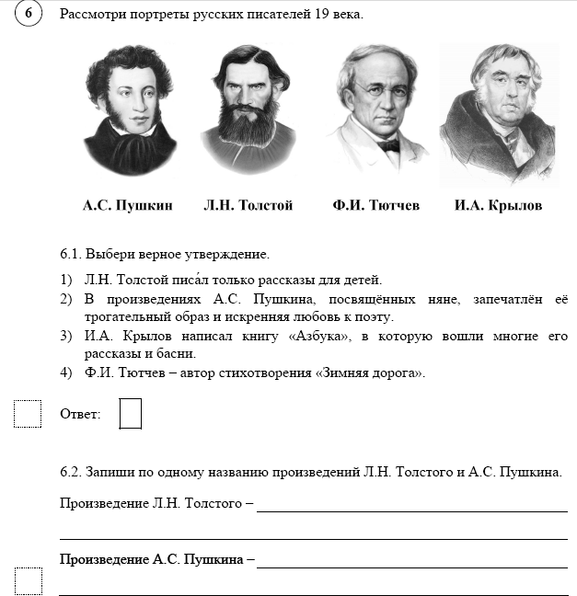

Slide 13
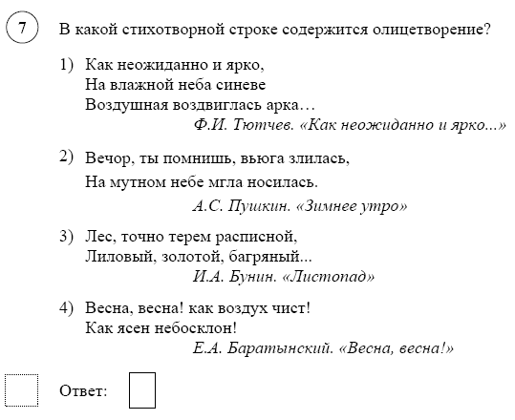

Slide 14
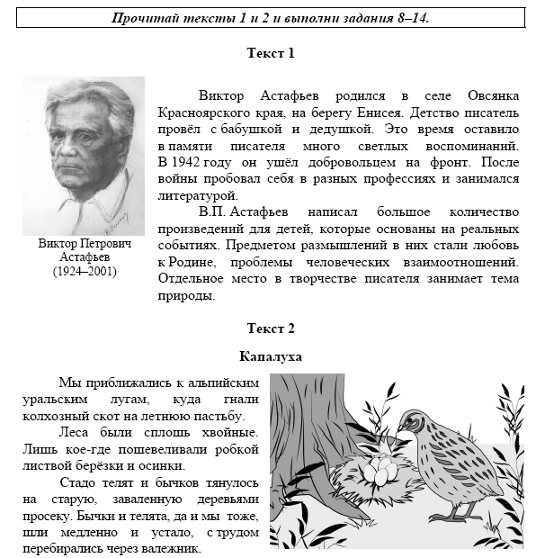

Slide 15
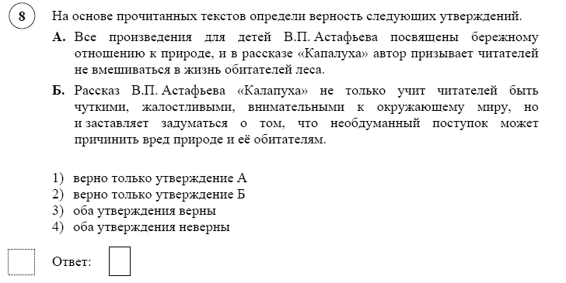
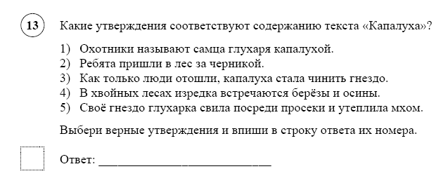

Slide 16
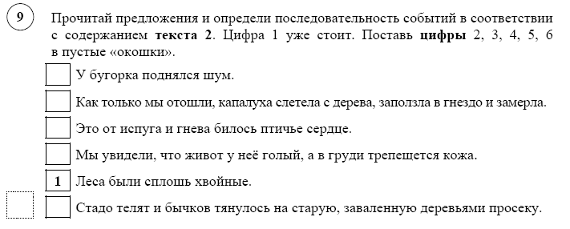
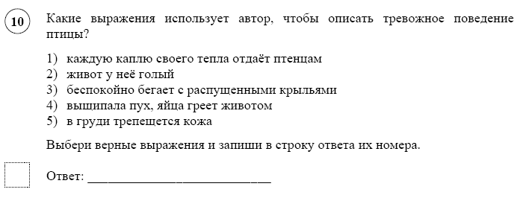
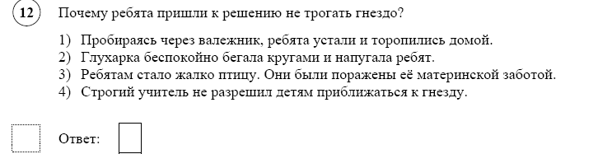

Slide 17
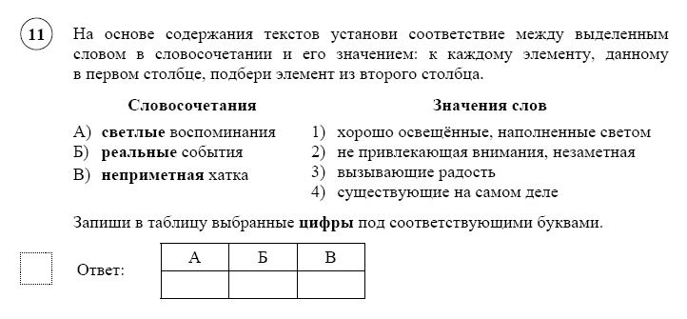
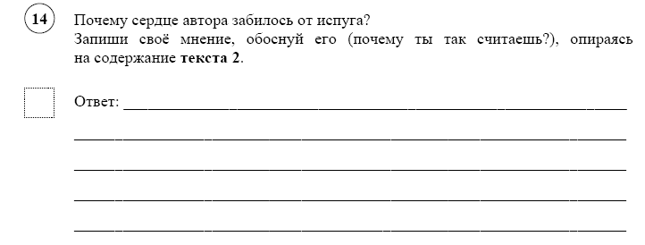

Slide 18
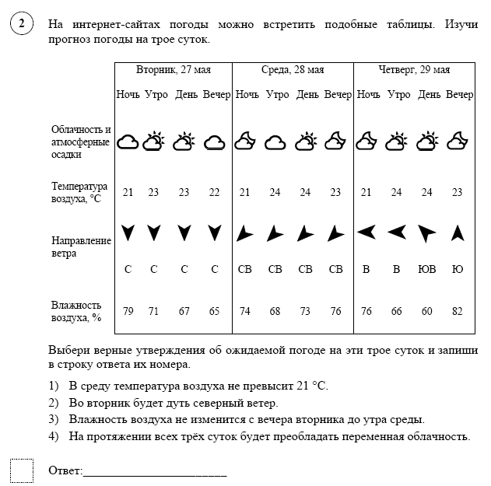
Окружающий мир.

Slide 19
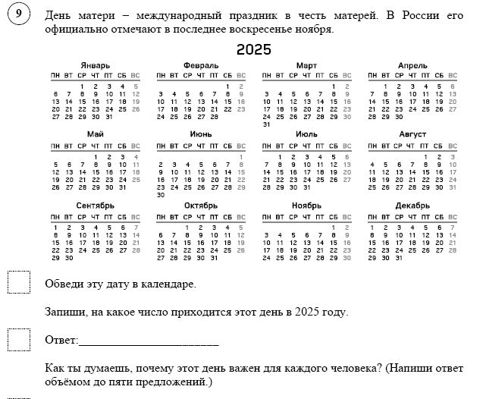

Slide 20
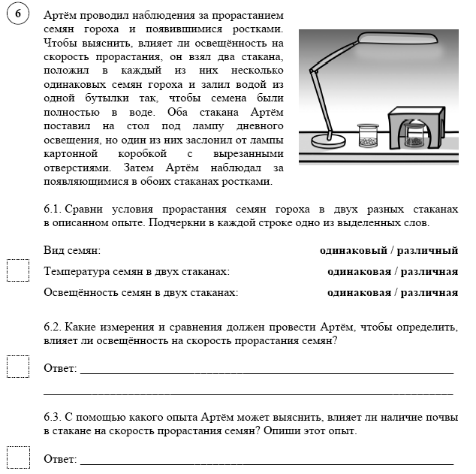

Slide 21
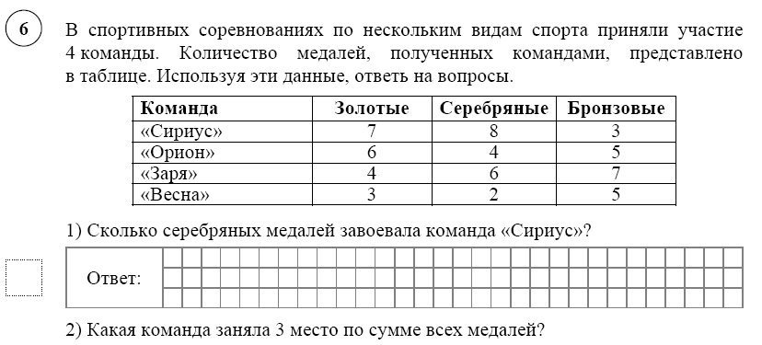
№ задания | Проверяемые требования (умения) | Проверяемые элементы содержания | Проверяемые требования к предметным результатам освоения | Проверяемые требования к метапредметным результатам
6 | Извлекать и использовать для выполнения заданий и решения задач инфор- мацию, представленную на простейших столбчатых диаграммах, в таблицах с данными о реальных процессах и явлениях окружающего мира, в предметах повседневной жизни | 5 Работа с утверждениями: конструирование, проверка истинности. Составление и проверка логических рассуждений при решении задач | 1.19. Извлекать и использовать для выполнения заданий и решения задач информацию, представленную на простейших столбчатых диаграммах, в таблицах с данными о реальных процессах и явлениях окружающего мира, в предметах повседневной жизни | 1.3.2 Согласно заданному алгоритму находить в предложенном источнике информацию, представленную в явном виде

Slide 22
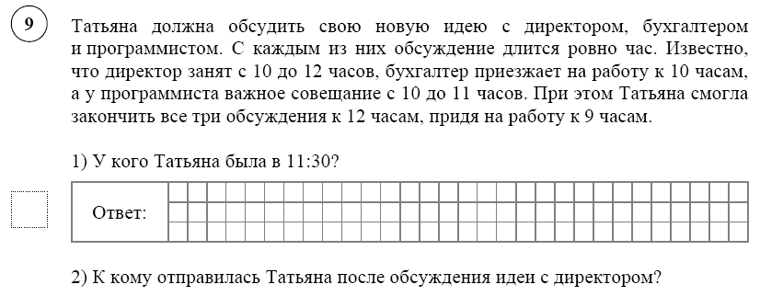
№ Задания | Проверяемые требования (умения) | Проверяемые элементы содержания | Проверяемые требования к предметным результатам | Проверяемые требования к метапредметным результатам
9 | Формулировать утверждение (вывод), строить логические рассуждения (двух-трехшаговые) | 5 Работа с утверждениями: конструирование, проверка истинности. Составление и проверка логических рассуждений при решении задач | 1.17. Формулировать утверждение (вывод), строить логи- ческие рассуждения (двух-трехшаговые) | 2.1.2 Строить речевое высказывание в соответствии с поставленной задачей, создавать устные и письменные тексты (описание, рассуждение, повествование), готовить небольшие публичные выступления

